Slide 1
DISEÑO E IMPLEMENTACIÓN DEL SISTEMA DE CONTROL AUTOMÁTICO DE LA MÁQUINA TEMPLADORA DE CHOCOLATE PARA LA EMPRESA INDUSTRIA ECUATORIANA DE DULCES INEDULCES
DEPARTAMENTO DE ELÉCTRICA, ELECTRÓNICA Y TELECOMUNICACIONES
CARRERA DE INGENIERÍA EN ELECTRÓNICA, AUTOMATIZACIÓN Y CONTROL
AUTORES: CRUZ JÁCOME, GALO ANDRÉS
ESPARZA GALLEGOS, ALEX MARCELO
DIRECTOR: ING. ORTIZ TULCÁN, HUGO RAMIRO
SANGOLQUÍ - ECUADOR
2019

Slide 2
Temario:
Introducción
Marco referencial
Implementación
Conclusiones y recomendaciones
Diseño
Desarrollo de software
Protocolo de pruebas
SANGOLQUÍ - ECUADOR
2019

Slide 3
Introducción
SANGOLQUÍ - ECUADOR
2019

Slide 4
Antecedentes
INEDULCES S.A.
Notes:
La empresa “Industria Ecuatoriana de dulces INEDULCES S.A.” es una empresa familiar fundada en 1997, dedicada a la producción de chocolate de alta calidad bajo principios de mejoramiento continuo SIG SIGMA, procesos establecidos y estandarizados medidos y evaluados mediante indicadores de gestión logrando excelencia en nuestros productos.
Las necesidades que cubre Inedulces es permitir al consumidor ecuatoriano comer el mejor chocolate del mundo, producido en su totalidad en nuestro país utilizando cacao fino de aroma y de calidad superior, buscando probar nuevas y únicas combinaciones con frutos exclusivos de Ecuador.
INEDULCES S.A. se encuentra ubicada en la provincia de Pichincha, cantón Quito en el sector de San Carlos, en donde realizan la mayoría de sus productos.
Dentro de sus productos principales se tiene bombones, choco frutas y cocoa
En la actualidad dentro de la planta se realiza un templado de chocolate de manera manual, por lo cual se decide buscar un medio para mejorar su producción reduciendo riesgos de contaminación de materia prima, tiempos de producción y aumentando su gama de productos y eficiencia.

Slide 5
Justificación e Importancia
El proyecto se enmarca en uno de los objetivos del Plan Nacional de Desarrollo “Toda una Vida”, el cual indica “Impulsar la productividad y competitividad para el crecimiento económico sostenible de manera redistributiva y solidaria”.
La implementación del sistema de control automático en la máquina templadora de chocolate es de vital importancia para el crecimiento de la empresa.
La razón principal para realizar este proyecto es mejorar el proceso de fabricación de chocolate, aumentar su productividad y calidad de producto.

Slide 6
Alcance
Se diseña la estructura mecánica de la máquina templadora.
Diseño del sistema de control, automatización y dimensionamiento de materiales.
Se desarrolla una interfaz gráfica amigable con el operador capaz de simplificar la puesta en marcha de la máquina templadora de chocolate.
Se diseña un protocolo de pruebas para validar el funcionamiento de la máquina templadora de chocolate

Slide 7
Objetivo General
Diseñar e implementar el sistema de control automático de la máquina templadora de chocolate para la empresa Industria Ecuatoriana de Dulces INEDULCES.

Slide 8
Objetivos Específicos
Incrementar la seguridad en el proceso de fabricación de productos en el que intervenga el templado del chocolate mediante la implementación de un sistema automatizado.
Obtener un sistema de control automático confiable acatando la normativa industrial respectiva.
Aumentar la producción cumpliendo los estándares de calidad de la empresa a través del diseño e implementación de un sistema de instrumentación electrónica y de control automático.

Slide 9
Objetivos Específicos
Facilitar la operación del sistema automático mediante el diseño e implementación de un sistema de monitoreo y supervisión utilizando un interfaz humano máquina (HMI).
Validar el desempeño del sistema una vez implementado el control mediante un protocolo de pruebas.

Slide 10
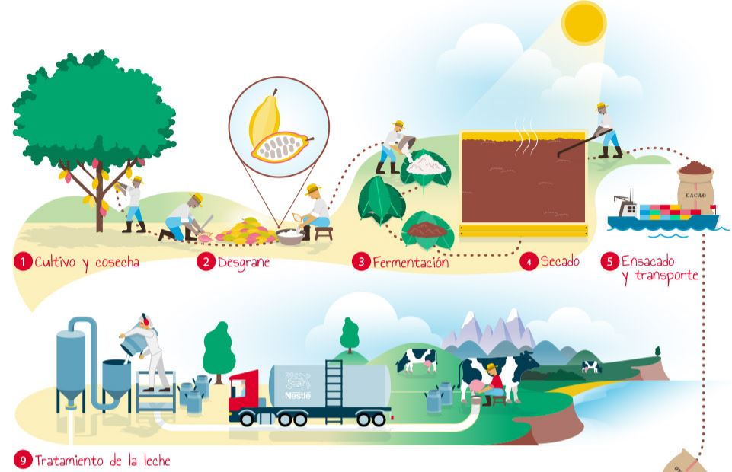
Marco Referencial
Proceso de fabricación del chocolate
Notes:
1 En las regiones productoras de cacao se hacen dos cosechas al año pues las mazorcas maduran cada 4-6 meses. El agricultor las recoge del árbol seccionándolas por el tallo cuidadosamente.
2 Las mazorcas se desgranan, partiéndolas por la mitad con ayuda del machete para extraer la pulpa y las habas.
3 Pulpa y habas pasan un proceso de fermentación en cajas o entre hojas de bananero cuyo objetivo es evitar que el haba germine, eliminar la pulpa viscosa e iniciar el desarrollo del aroma. Este proceso dura entre 4 y 7 días.
4 Por último se exponen al sol para su secado, necesario para disminuir la humedad del haba para permitir la conservación de sus cualidades.
5 Las habas de cacao, ya fermentadas, secas y enfriadas serán almacenadas en sacos para ser transportadas

Slide 11
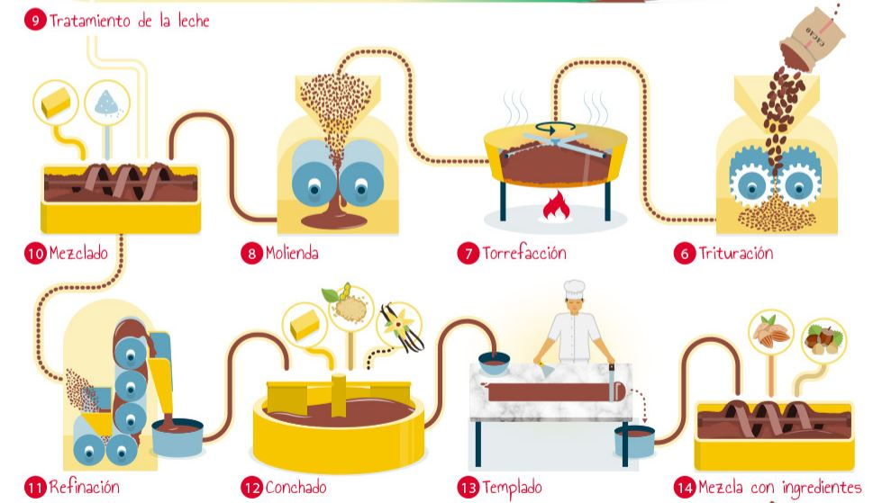
Marco Referencial
Proceso de fabricación del chocolate
Notes:
6 Una vez llega a la fábrica las habas de cacao pasan por un proceso de limpieza y una vez limpias, las habas son trituradas, partiéndose en trocitos más pequeños. Por ello, una vez trituradas se separa la cáscara de haba de cacao a través de unos aspiradores, gracias a que pesa menos. El haba ya limpia y triturada, llamada “grué” pasará a ser tostada en el proceso de torrefacción.
7 Es la torrefacción un delicado proceso que impacta el color, el aroma y el sabor del producto final, pues es en este proceso donde el haba de cacao desarrolla más de 400 aromas. Las habas de cacao se tuestan a una temperatura que oscila entre 120 y 150 grados centígrados durante un tiempo variable que puede llegar a 25 minutos. Temperatura y tiempo de tostado son las variables claves a controlar para obtener un sabor y otro de chocolate.
8 Una vez tostadas las habas son molidas de nuevo. En el molido las habas alcanzan mayor temperatura, y gracias a que el haba de cacao tiene un alto contenido en materia grasa (manteca) el “grué” se convierte, después de molido, en una masa líquida llamada pasta o licor de cacao que irá directamente al mezclado.
10 Para elaborar el chocolate se vierten en una mezcladora diferentes ingredientes en función del tipo de chocolate: Chocolate negro: pasta de cacao, manteca de cacao, azúcar Chocolate con leche: pasta de cacao, manteca de cacao, azúcar y leche Chocolate blanco: manteca de cacao, azúcar y leche
11 La textura de esta mezcla de ingredientes es granulosa por lo que se hace pasar por unas máquinas con cinco rodillos por los que va avanzando la mezcla a la vez que disminuyendo el tamaño de las partículas hasta obtener un polvo fino. Es un proceso esencial pues confiere al chocolate gran parte de su finura y calidad.
12 Para que la mezcla alcance toda su finura y untuosidad y acabe de desarrollar todos los aromas, el cacao se somete al proceso de conchado, proceso en que la mezcla será amasada durante horas o incluso durante días, y donde perderá parte de los aromas amargos y ácidos y desarrollará todos los aromas más preciados en el chocolate. Durante el conchado se añade manteca de cacao y lecitina con el fin de incrementar la fluidez de la mezcla. También se incorpora aroma natural de vainilla que permitirá darle el gusto definitivo deseado. Es el conchado, junto con la torrefacción, el otro proceso clave en la elaboración de chocolate.
13 Este proceso se explica detalladamente a continuación
14 En el caso de querer fabricar chocolate con otros ingredientes: avellanas, almendras, galleta…es ahora el momento de incorporarlos.

Slide 12
Marco Referencial
Proceso de fabricación del chocolate
Notes:
Por último es hora de dar al chocolate la forma deseada vertiéndolo en moldes (tabletas, bombones, chocolatinas…) que después se hacen pasar por un túnel de enfriado. A la salida nuestros chocolates están listos para ser envasados y distribuidos, siempre a una temperatura controlada (entre 15 y 17 grados) para garantizar que llegan a ti en perfecto estado.

Slide 13
Marco Referencial
El chocolate comercial contiene grasa en estado solido, para lo cual es necesario conocer sus posibles estados cristalinos para la producción de chocolate y de esta manera comprender el proceso de templado.
Al no realizar de manera adecuada el templado se producen quejas por parte del consumidor final, para ellos se debe supervisar el proceso de templado así como los procesos siguientes.
Para asegurar que el chocolate ha cumplido correctamente el proceso de templado se debe realizar una inspección visual en donde se valide la calidad del producto.
Templado del chocolate

Slide 14
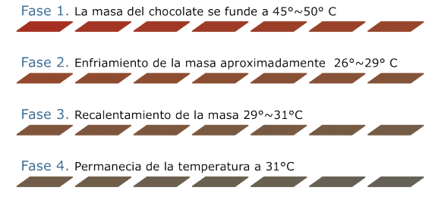
Marco Referencial
Etapas del templado de chocolate

Slide 15
Diseño
SANGOLQUÍ - ECUADOR
2019

Slide 16
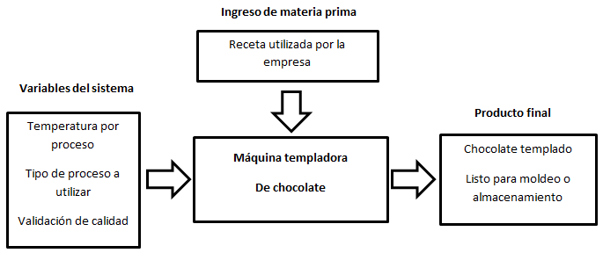
Descripción

Slide 17
Requerimientos
Material de fabricación de la máquina
Capacidad de almacenamiento de la olla
Sistema de realimentación y dosificación de chocolate
Temperatura de funcionamiento
Características eléctricas
Sistema de control

Slide 18
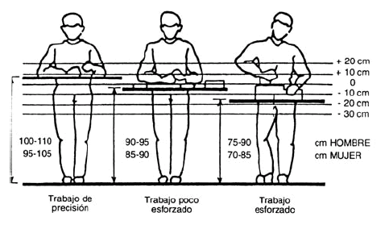
Diseño de estructura mecánica
Ergonomía de la máquina
Debido a que el proceso requiere que el operador permanezca de pie para operar la máquina se establece que la altura de la superficie superior de la máquina este entre 90 – 110 cm.
Según norma UNE-EN 1005-2:2004+A1:2009.

Slide 19
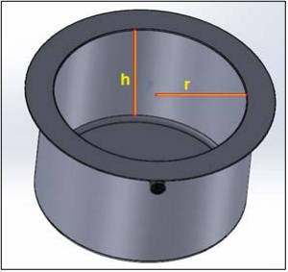
Diseño de estructura mecánica
Dimensionamiento de la olla
Para dimensionar la olla se toma en cuenta el requisito de capacidad establecido por la empresa el cual es de 25 Kg de chocolate líquido.
Nombre | Especificaciones
Altura | 30 cm
Diámetro | 30 cm
Capacidad | 25 kg
Material | Acero inoxidable AISI 304 3mm

Slide 20
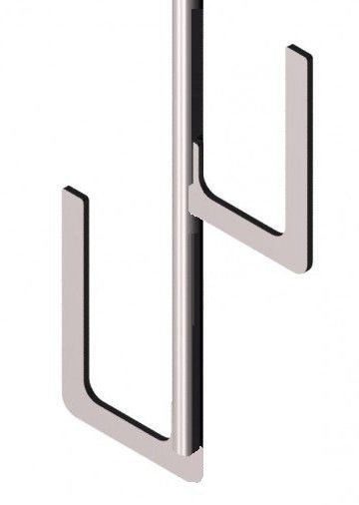
Diseño de estructura mecánica
Selección del agitador
Debido a que el chocolate varia su viscosidad dependiendo de la temperatura a la que se encuentra se elige el agitador tipo ancla.
Variable | Nombre | Especificaciones
HA1 | Altura aspa 1 | 20 cm
DA1 | Distancia al eje aspa 1 | 14,5 cm
HA2 | Altura aspa 2 | 15 cm
DA2 | Distancia aspa 2 | 14,5 cm
HEJE | Altura del eje | 35 cm
 | Material | Acero inoxidable AISI 304 3mm
3cm
3cm
HA2
HEJE
HA1
DA2
DA1

Slide 21
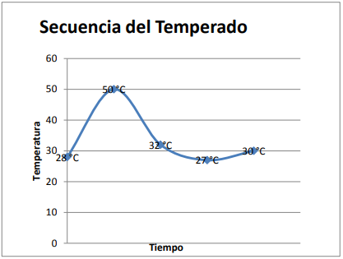
Diseño de estructura mecánica
Diseño del sistema de calentamiento
El proceso de templado de chocolate opera en un rango de 20°C a 50°C. Para ello se calcula la potencia necesaria en base al rango de temperatura del proceso.
Variable | Nombre | Especificaciones
m | Masa | 25 kg
c | Calor específico del chocolate | 0,56 kcal/kgºC
Ti | Temperatura inicial | 24 °C
Tf | Temperatura final | 38 °C
t | Tiempo de calentamiento | 6 min
 | Potencia de trabajo | 2279,01 W

Slide 22
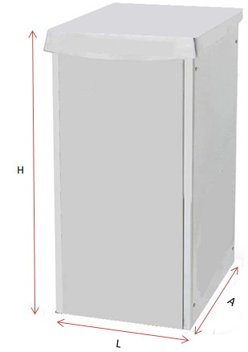
Diseño de estructura mecánica
Diseño de la estructura de la máquina
Una vez dimensionados los sistemas interiores se procede a dimensionar el cuerpo que contiene a los mismos.
Nombre | Especificaciones
Altura | 110 cm
Ancho | 60 cm
Profundidad | 60 cm
Anclaje | Pata fija regulable
Material | Acero inoxidable AISI 304 3mm

Slide 23
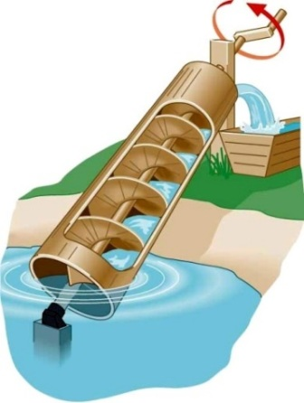
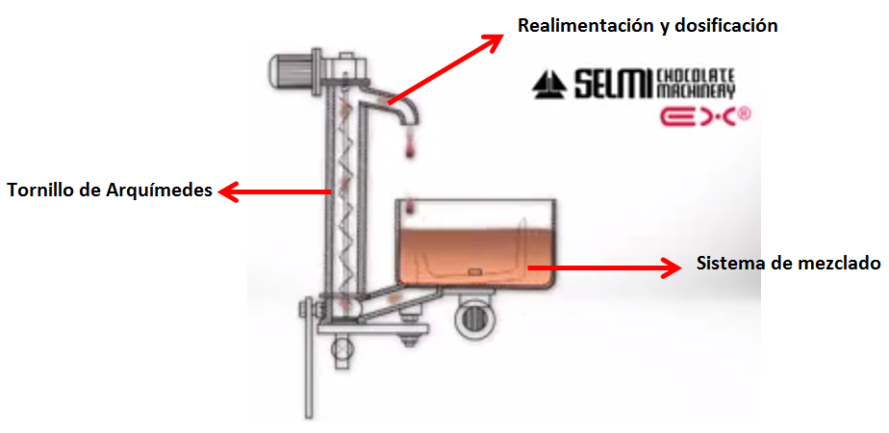
Diseño de estructura mecánica
Diseño de sistema de realimentación
Dado que en el mercado existen máquinas que incorporan un sistema de realimentación automático se procede a diseñar este sistema tal que asemeje el funcionamiento de dichas máquinas .
Nombre | Especificaciones
Longitud | 56 cm
Diámetro externo | 7,5 cm
Diámetro eje | 2,54 cm
Paso | 2,5 cm
Material | Duralón

Slide 24
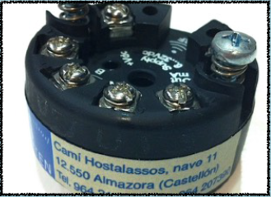
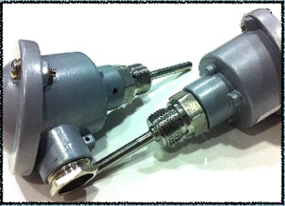
Subsistema de instrumentación y control
Selección de sensor y transmisor de temperatura
Nombre | Especificaciones
Tensión de alimentación | 6 – 32 VDC
Técnica de conexión | 2-3-4 Hilos
Precisión | 0,1 ºC 16bits de resolución
Señal de Salida | Lineal con temperatura 4 – 20 mA
Calibración | NFC
Diámetro | 4,5 cm
Alto | 2,3 cm
Material | Silicona epoxy
Nombre | Especificaciones
Temperatura de trabajo | -40 °C a 85 °C
Técnica de conexión | 2 Hilos
Protección | IP 55
Longitud PT100 | 4cm
Tipo anclaje | Rosca ½” NPT
Material | Acero inoxidable 316
Notes:
La temperatura de trabajo dentro del proceso varía entre 20 y 50 ºC, por lo cual el rango mínimo de trabajo del sensor debe estar dentro de estos parámetros. Además debe poseer las siguientes características
Compacto
Robusto
Señales de rango industrial (4-20mA o 0-10V)
Fácil montaje
Mantenga contacto con la sustancia a medir

Slide 25
Subsistema de instrumentación y control
Selección de actuadores del sistema de calentamiento
Nombre | Especificaciones
Corriente de carga | 100 A
Voltaje de carga | 90 – 480 VAC
Voltaje de control | 80 – 250 VAC
Temperatura de funcionamiento | -30 °C a 75 °C
Dimensiones | 5,8x4,5x2,8 cm
Notes:
La temperatura de trabajo dentro del proceso varía entre 20 y 50 ºC, por lo cual el rango mínimo de trabajo del sensor debe estar dentro de estos parámetros. Además debe poseer las siguientes características
Compacto
Robusto
Señales de rango industrial (4-20mA o 0-10V)
Fácil montaje
Mantenga contacto con la sustancia a medir

Slide 26
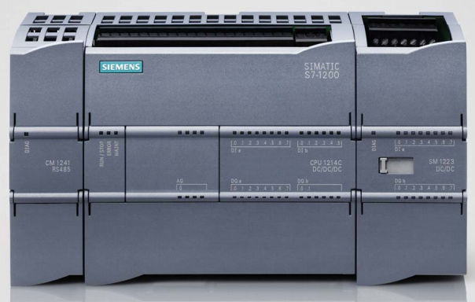
Subsistema de instrumentación y control
Nombre | Especificaciones
Tipo CPU | 1214C
Configuración CPU | AC/DC/RLY
Entradas digitales | 14 entradas
 | Tipo sumidero/fuente
 | Tensión nominal 24VDC a 4mA
Salidas digitales | 10 salidas
 | Tipo relé
 | Rango de voltaje: 5- 30 VDC ó 5 250 VAC
 | Corriente máxima 2.0 A
Entradas analógicas | 2 entradas
 | Rango: 0 – 10 V
 | Resolución 10 bits
Tensión de alimentación | 110 – 220 VAC 50 - 60 Hz
Selección de autómata programable
Notes:
La temperatura de trabajo dentro del proceso varía entre 20 y 50 ºC, por lo cual el rango mínimo de trabajo del sensor debe estar dentro de estos parámetros. Además debe poseer las siguientes características
Compacto
Robusto
Señales de rango industrial (4-20mA o 0-10V)
Fácil montaje
Mantenga contacto con la sustancia a medir

Slide 27
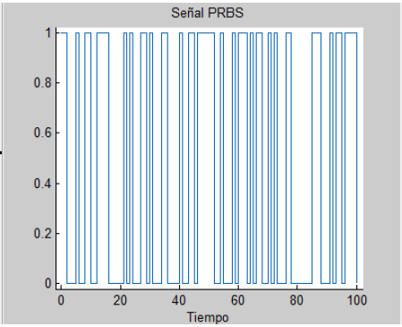
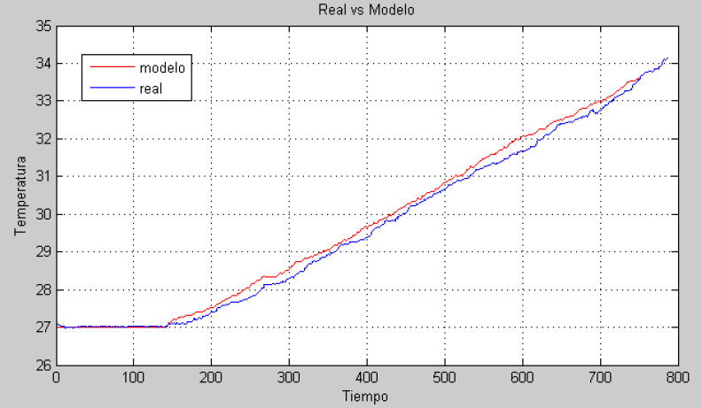
Subsistema de instrumentación y control
Identificación de la planta
Notes:
La temperatura de trabajo dentro del proceso varía entre 20 y 50 ºC, por lo cual el rango mínimo de trabajo del sensor debe estar dentro de estos parámetros. Además debe poseer las siguientes características
Compacto
Robusto
Señales de rango industrial (4-20mA o 0-10V)
Fácil montaje
Mantenga contacto con la sustancia a medir

Slide 28
Subsistema de instrumentación y control
Diseño del controlador
Tipo de controlador | Proceso por controlar
Proporcional (P) | Control de nivel
Proporcional – Integral (PI) | Control de flujo
Proporcional – Integral (PI) | Control de presión de líquidos
Proporcional – Integral - Derivativo (PID) | Control de temperatura
Notes:
La temperatura de trabajo dentro del proceso varía entre 20 y 50 ºC, por lo cual el rango mínimo de trabajo del sensor debe estar dentro de estos parámetros. Además debe poseer las siguientes características
Compacto
Robusto
Señales de rango industrial (4-20mA o 0-10V)
Fácil montaje
Mantenga contacto con la sustancia a medir

Slide 29
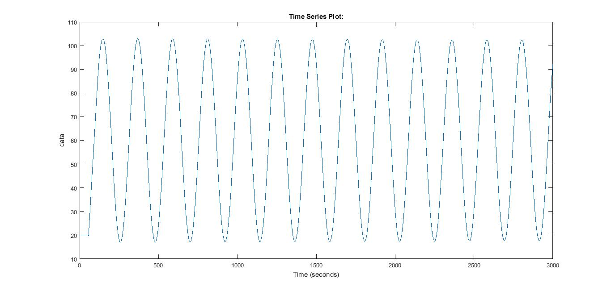
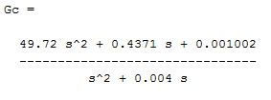
Subsistema de instrumentación y control
Sintonización del controlador
Segundo método de Ziegler Nichols
$$K_{c}=77,8$$
$$T_{c}=220 segundos$$
 |  | Kp | Ki | Kd
P | 0.50*Kc
PI | 0.45*Kc |  | 0.54*Kc/Tc
PID | 0.6*Kc |  | 1.18*Kc/Tc | 0.074*Kc*Tc
Notes:
La temperatura de trabajo dentro del proceso varía entre 20 y 50 ºC, por lo cual el rango mínimo de trabajo del sensor debe estar dentro de estos parámetros. Además debe poseer las siguientes características
Compacto
Robusto
Señales de rango industrial (4-20mA o 0-10V)
Fácil montaje
Mantenga contacto con la sustancia a medir

Slide 30
Subsistema de instrumentación y control
Esquema de simulación
Notes:
La temperatura de trabajo dentro del proceso varía entre 20 y 50 ºC, por lo cual el rango mínimo de trabajo del sensor debe estar dentro de estos parámetros. Además debe poseer las siguientes características
Compacto
Robusto
Señales de rango industrial (4-20mA o 0-10V)
Fácil montaje
Mantenga contacto con la sustancia a medir

Slide 31
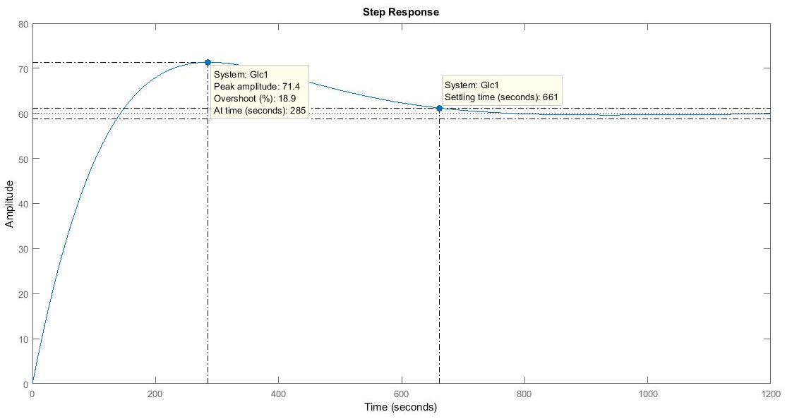
Subsistema de instrumentación y control
Respuesta al escalón
Notes:
La temperatura de trabajo dentro del proceso varía entre 20 y 50 ºC, por lo cual el rango mínimo de trabajo del sensor debe estar dentro de estos parámetros. Además debe poseer las siguientes características
Compacto
Robusto
Señales de rango industrial (4-20mA o 0-10V)
Fácil montaje
Mantenga contacto con la sustancia a medir

Slide 32
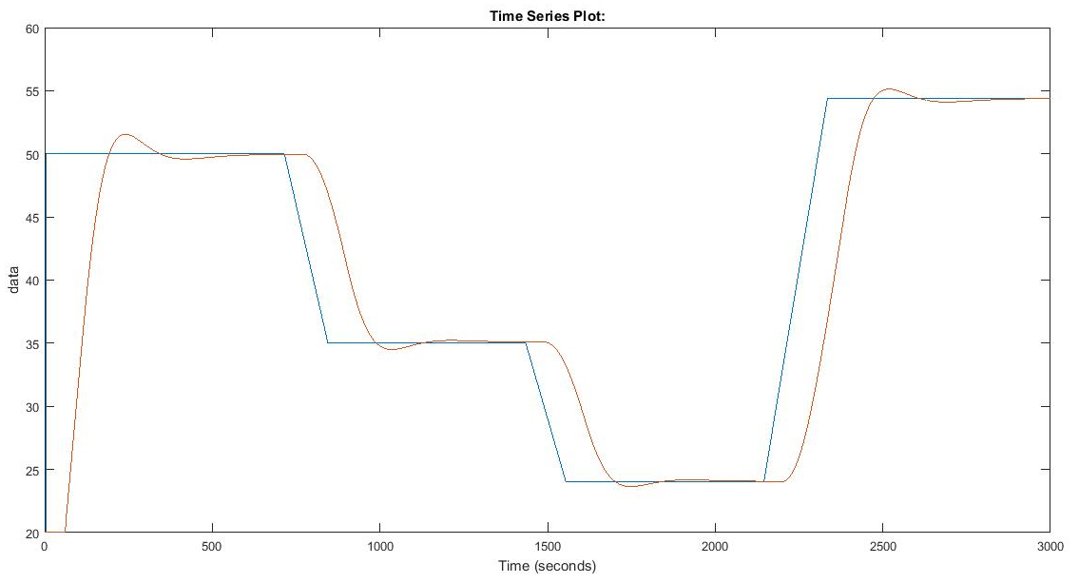
Subsistema de instrumentación y control
Simulación del proceso real
Notes:
La temperatura de trabajo dentro del proceso varía entre 20 y 50 ºC, por lo cual el rango mínimo de trabajo del sensor debe estar dentro de estos parámetros. Además debe poseer las siguientes características
Compacto
Robusto
Señales de rango industrial (4-20mA o 0-10V)
Fácil montaje
Mantenga contacto con la sustancia a medir

Slide 33
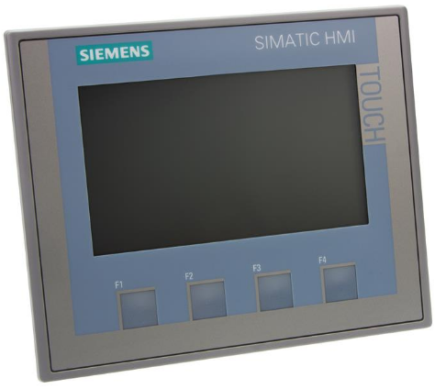
Subsistema de instrumentación y control
Selección del interfaz de operación
Nombre | Especificaciones
Tipo | KTP 400 BASIC
Tamaño de la pantalla | 4” TFT
Conexión | Ethernet, USB
Número de colores | 65536
Teclas de función | 4
Tipo de pantalla | Táctil
Dimensiones | 12,3x9,9x3,3 cm
Tensión de alimentación | 24 VDC
Consumo de corriente | 125 mA
Tipo de protección | IP65
Notes:
La temperatura de trabajo dentro del proceso varía entre 20 y 50 ºC, por lo cual el rango mínimo de trabajo del sensor debe estar dentro de estos parámetros. Además debe poseer las siguientes características
Compacto
Robusto
Señales de rango industrial (4-20mA o 0-10V)
Fácil montaje
Mantenga contacto con la sustancia a medir

Slide 34
Dimensionamiento de motores
Motor para el agitador
$$SHP=\frac{Np∗N^{3}∗D^{5}∗ρ_{c}}{Gc}$$
Dónde:
$$SHP = Potencia necesaria para mover el agitador dada en \left[ft−\frac{lbs}{s}\right]$$
$$Gc = Factor de conversión gravitacional, 32,22 \left[lbf−\frac{ft}{lbm}−s^{2}\right] \\ Np=Número de potencia$$
$N=Velocidad rotacional del agitador=60 rpm=360 rph=1rps$
$D=Diametro del agitador=9,722 ft$
$ρ_{c}=Densidad del fluido=1268\frac{kg}{m^{3}}=79,16\frac{lbs}{{ft}^{3}}$
$$SHP=66,11 \frac{ft lbs}{s}$$
$$1 HP=550 \frac{ft lbs}{s}$$
$$SHP=0,12 HP ≈0,25 HP$$
Notes:
La temperatura de trabajo dentro del proceso varía entre 20 y 50 ºC, por lo cual el rango mínimo de trabajo del sensor debe estar dentro de estos parámetros. Además debe poseer las siguientes características
Compacto
Robusto
Señales de rango industrial (4-20mA o 0-10V)
Fácil montaje
Mantenga contacto con la sustancia a medir

Slide 35
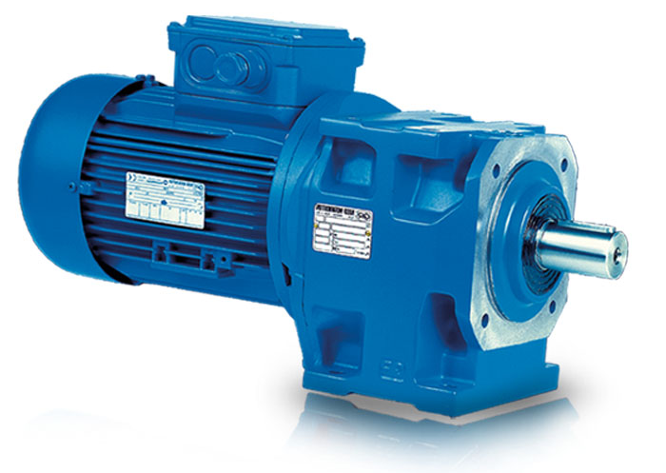
Dimensionamiento de motores
Selección del motor para el agitador
Nombre | Especificaciones
Potencia | 0,25 HP
Frecuencia | 60 Hz
Tensión de alimentación | 220 V
Revoluciones por minuto | 1500 rpm
Grado de protección | IP21
Corriente nominal | 2,5 A
Corriente de arranque | 10,8 A
Caja reductora | Tipo engranes
 | Relación 25:1
 | Salida 60 rpm
Notes:
La temperatura de trabajo dentro del proceso varía entre 20 y 50 ºC, por lo cual el rango mínimo de trabajo del sensor debe estar dentro de estos parámetros. Además debe poseer las siguientes características
Compacto
Robusto
Señales de rango industrial (4-20mA o 0-10V)
Fácil montaje
Mantenga contacto con la sustancia a medir

Slide 36
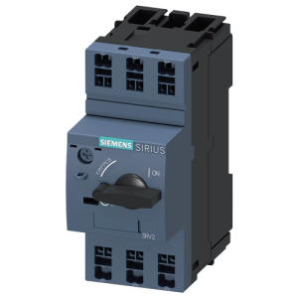
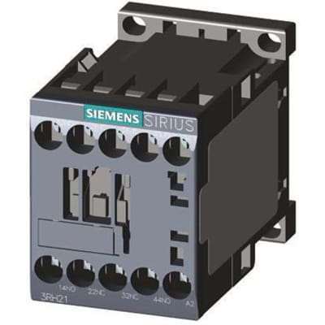
Dimensionamiento de motores
Selección de actuadores para el agitador
Nombre | Especificaciones
Bobina de activación | 115 VAC
Frecuencia | 50 – 60 Hz
Fusible | 45 A
Número de contactos | 1 NO
Número de polos | 3
Nombre | Especificaciones
Tipo de protección resorte | Resorte
Corriente | 2,8 – 4 A
Clase | Clase 10
Fusible | 52 A
Notes:
La temperatura de trabajo dentro del proceso varía entre 20 y 50 ºC, por lo cual el rango mínimo de trabajo del sensor debe estar dentro de estos parámetros. Además debe poseer las siguientes características
Compacto
Robusto
Señales de rango industrial (4-20mA o 0-10V)
Fácil montaje
Mantenga contacto con la sustancia a medir

Slide 37
Dimensionamiento de motores
Motor para el tornillo sin fin
$$D_{T} = Diametro del\sin{fin=7,5cm=0,075m} \\ D_{E} = Diametro del eje=1"= 0,0254m \\ D_{tu}=Diametro del tubo=3"=0,0762m$$
$Paso=2,5cm=0,025m$
$L=Longitud del\sin{fin=56cm=0,56m}$
$Sep=Separación entre tornillo y tubo=0,0035m$
$$P=0,02134+0,31769$$
$$P=0,33824 kW$$
$$1 HP=0,7457 kW$$
$$P=P_{H}+P_{N}$$
$$P=0,4525 HP ≈0,5 HP$$
$$P_{N}=\frac{D_{T}∗L}{20}$$
$$P_{H}=\frac{C_{O}∗Q∗L}{367}$$
Notes:
La temperatura de trabajo dentro del proceso varía entre 20 y 50 ºC, por lo cual el rango mínimo de trabajo del sensor debe estar dentro de estos parámetros. Además debe poseer las siguientes características
Compacto
Robusto
Señales de rango industrial (4-20mA o 0-10V)
Fácil montaje
Mantenga contacto con la sustancia a medir

Slide 38
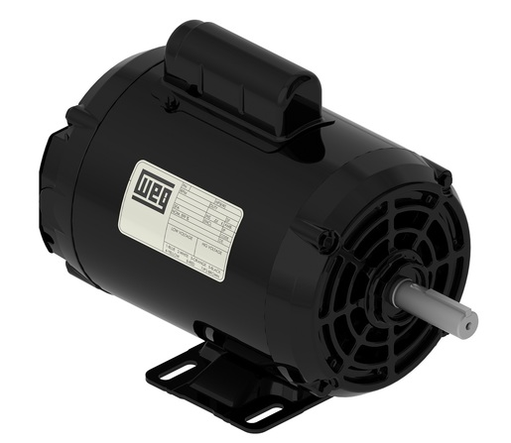
Dimensionamiento de motores
Selección del motor para el tornillo sin fin
Nombre | Especificaciones
Potencia | 0,5 HP
Frecuencia | 60 Hz
Tensión de alimentación | 220 V monofásico
Revoluciones por minuto | 1850 rpm
Grado de protección | IP21
Corriente nominal | 3,9 A
Corriente de arranque | 19,5 A
Notes:
La temperatura de trabajo dentro del proceso varía entre 20 y 50 ºC, por lo cual el rango mínimo de trabajo del sensor debe estar dentro de estos parámetros. Además debe poseer las siguientes características
Compacto
Robusto
Señales de rango industrial (4-20mA o 0-10V)
Fácil montaje
Mantenga contacto con la sustancia a medir

Slide 39
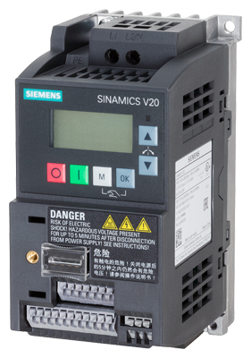
Dimensionamiento de motores
Selección del actuador para el tornillo sin fin
Nombre | Especificaciones
Tensión de alimentación | 200-240 VAC monofásica
Frecuencia | 50-60 Hz
Corriente de entrada | 7,7 A
Tensión de salida | 200-240 VAC
Corriente de salida | 3,2 A
Frecuencia de trabajo | 0 – 550 Hz
Carga máxima | 0,75 Hp
Grado de protección | IP20
Notes:
La temperatura de trabajo dentro del proceso varía entre 20 y 50 ºC, por lo cual el rango mínimo de trabajo del sensor debe estar dentro de estos parámetros. Además debe poseer las siguientes características
Compacto
Robusto
Señales de rango industrial (4-20mA o 0-10V)
Fácil montaje
Mantenga contacto con la sustancia a medir

Slide 40
Subsistema eléctrico
Plano eléctrico

Slide 41
Desarrollo de Software
SANGOLQUÍ - ECUADOR
2019

Slide 42
Descripción
Diseño HMI
Detalla la funcionabilidad de las pantallas de operación
Navegación entre pantallas
Diseño de las pantallas

Slide 43
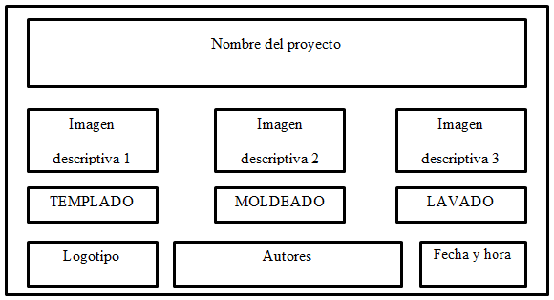
Desarrollo de software
Pantalla principal

Slide 44
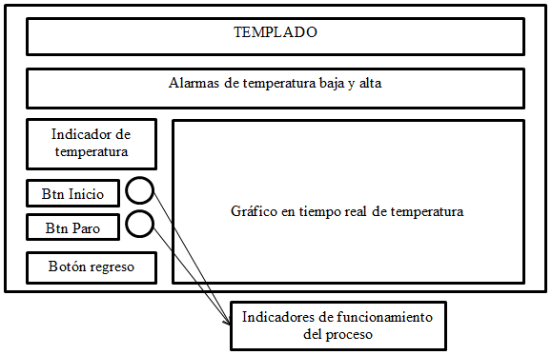
Desarrollo de software
Pantalla templado

Slide 45
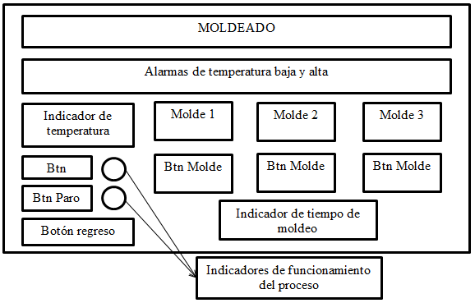
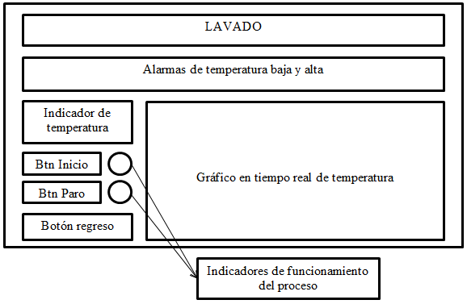
Desarrollo de software
Pantalla moldeado
Pantalla lavado

Slide 46
Implementación
SANGOLQUÍ - ECUADOR
2019

Slide 47
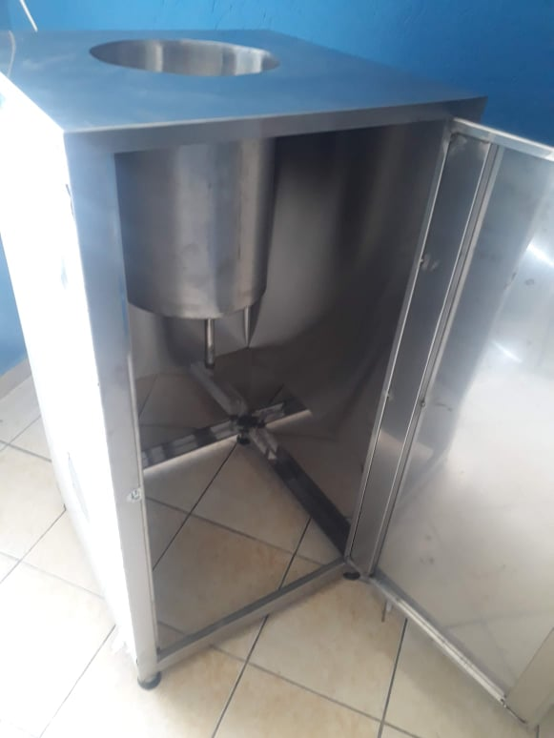
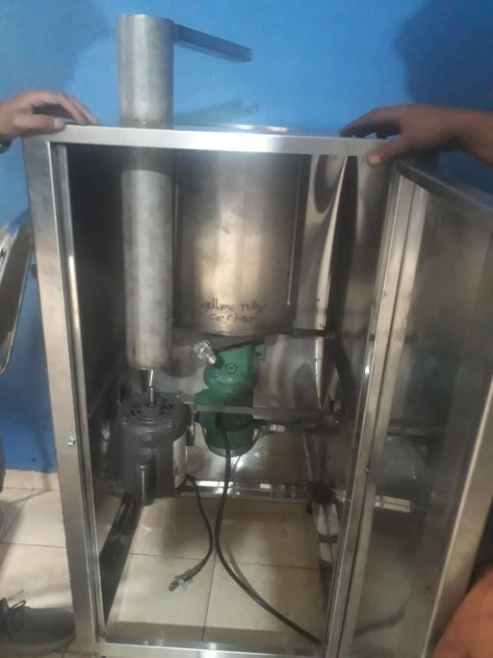
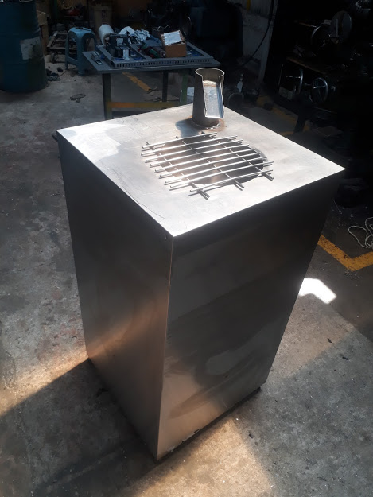
Implementación de estructura mecánica
Estructura mecánica y fijación de motores

Slide 48
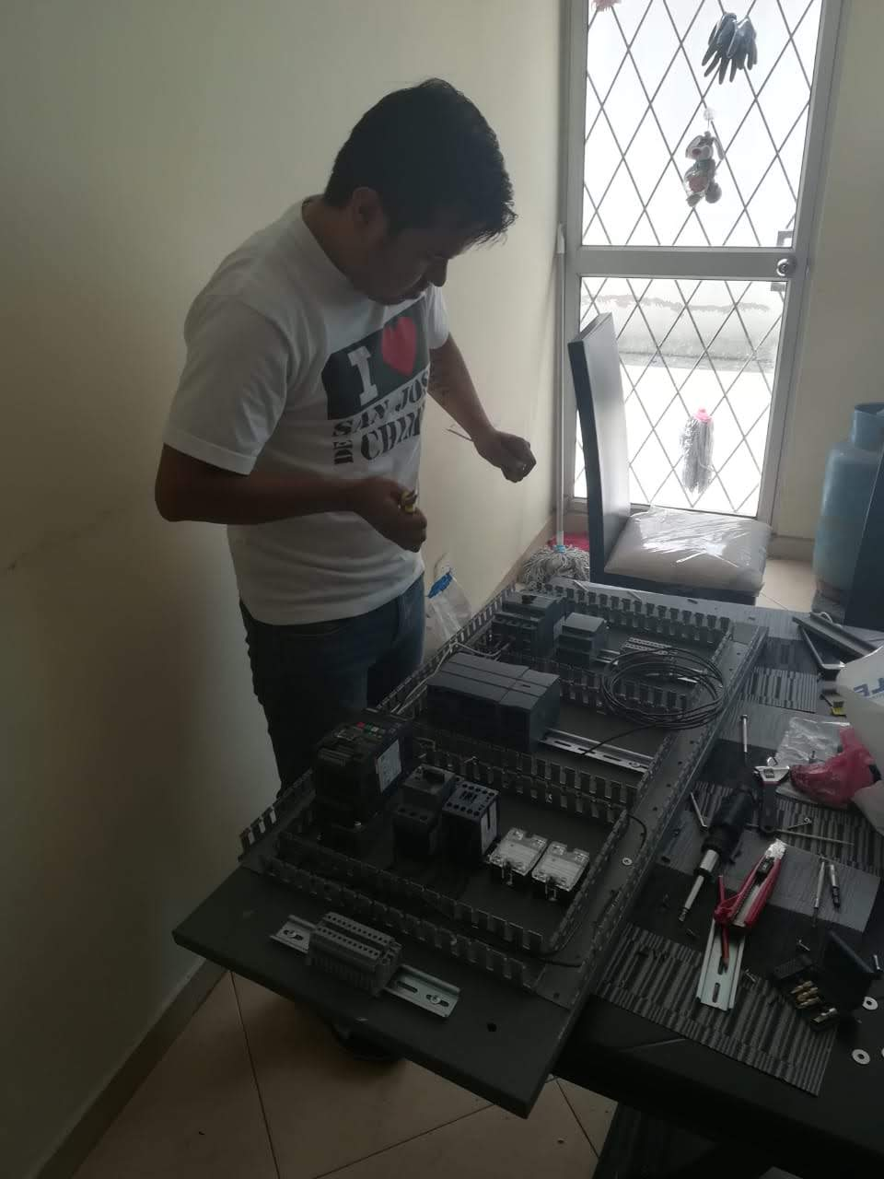
Integración de subsistemas
Fijación de elementos
Cableado de potencia

Slide 49
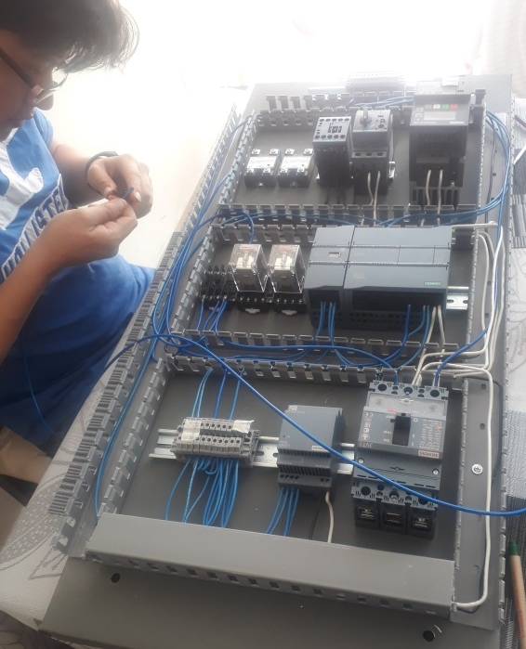
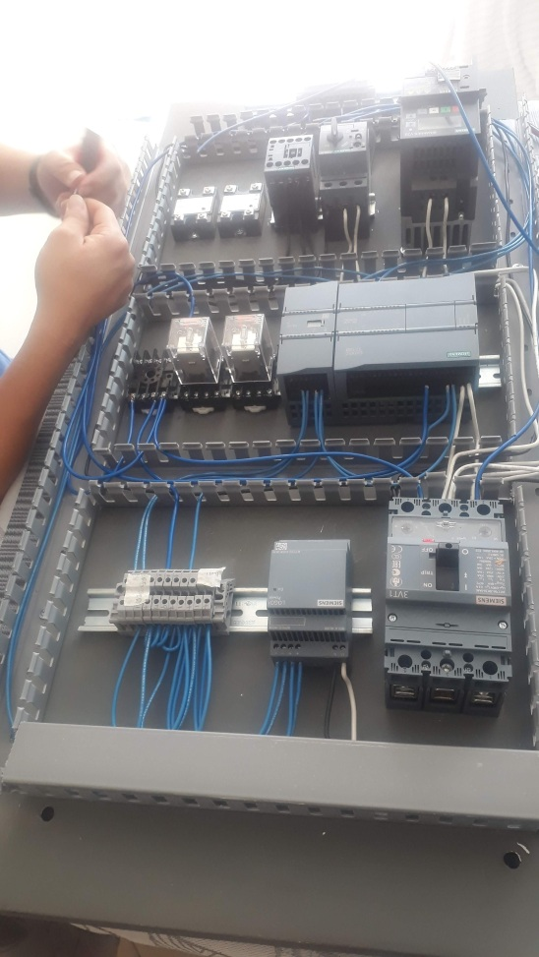
Integración de subsistemas
Cableado de señales de control

Slide 50
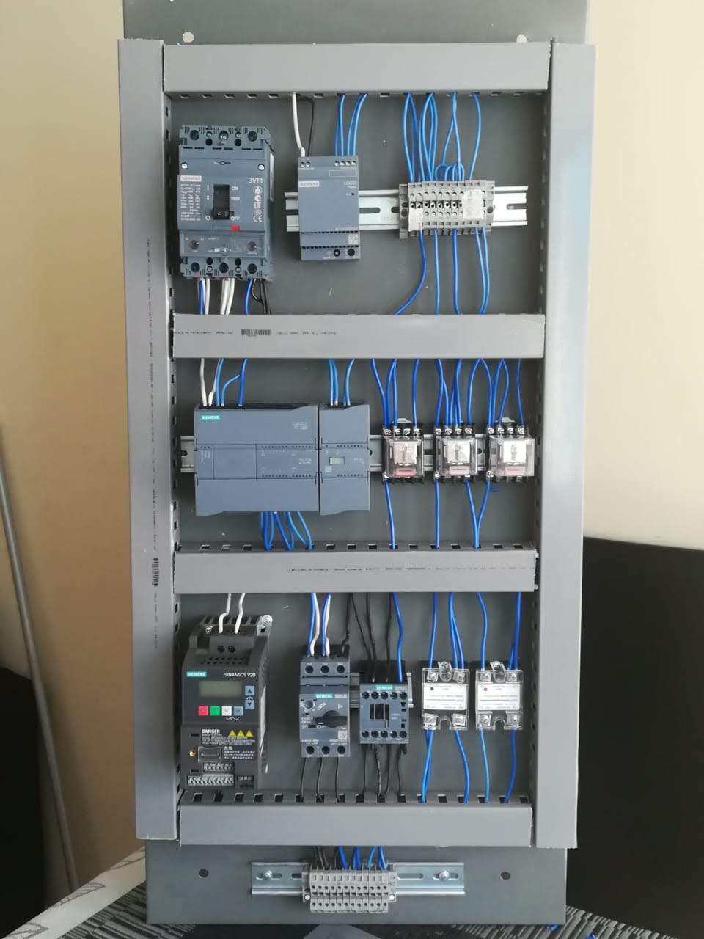
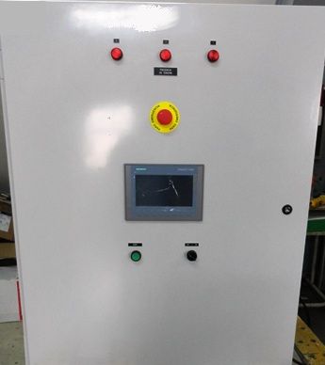
Integración de subsistemas
Tablero terminado

Slide 51
Implementación de la interfaz gráfica
Pantalla principal

Slide 52
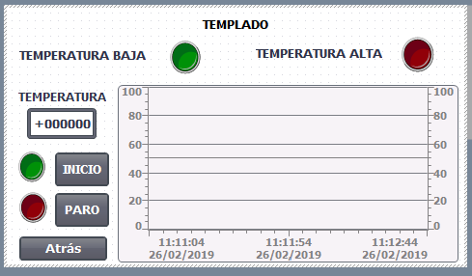
Implementación de la interfaz gráfica
Pantalla templado

Slide 53
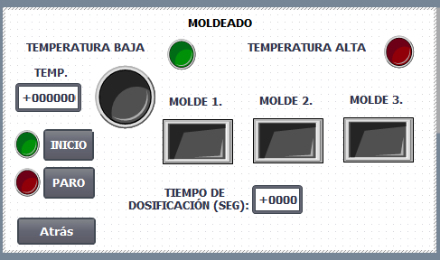
Implementación de la interfaz gráfica
Pantalla moldeado

Slide 54
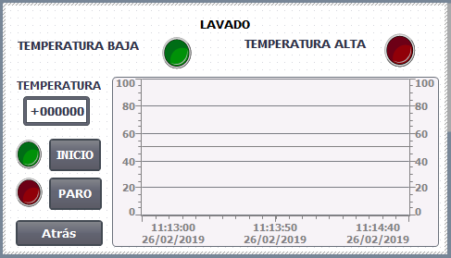
Implementación de la interfaz gráfica
Pantalla lavado

Slide 55
Protocolo de pruebas
SANGOLQUÍ - ECUADOR
2019

Slide 56
Protocolo de pruebas
Pruebas mecánicas
Pruebas eléctricas y electrónicas
Funcionamiento de sensor de temperatura (P3)
Verificación de velocidad del agitador (P4)
Validación de velocidad del sistema de realimentación (P5)
Capacidad de la olla (P1)
Verificación de sellos mecánicos (P2)
Pruebas de funcionamiento
Trabajo continuo (P6)
Funcionamiento de la etapa de templado (P7)
Funcionamiento de la etapa de moldeado (P8)
Funcionamiento de la etapa de lavado (P9)
Eficiencia de la máquina templadora de chocolate (P10)

Slide 57
Resultados del protocolo de pruebas
En la prueba 1, se tiene como resultado que la olla CUMPLE con capacidad deseada por parte de la empresa, la cual es de un mínimo de 25kg de chocolate líquido; dando como resultado una capacidad máxima de 38kg de chocolate líquido.
Capacidad de la olla (P1)
En la prueba 2, se verifica que por los sellos mecánicos instalados para los sistemas de agitación y realimentación no tengan fugas de materia prima (chocolate líquido), utilizando las cargas de la prueba 1, al concluir la verificación se tiene que los sellos mecánicos no generan fugas por lo tanto SI APRUEBAN.
Verificación de sellos mecánicos (P2)

Slide 58
Resultados del protocolo de pruebas
En la prueba 3, se APRUEBA el funcionamiento del sensor para los distintos rangos de temperatura que maneja la máquina templadora de chocolate, verificando los datos generados por el sensor con un elemento de medición externo.
Funcionamiento del sensor de temperatura (P3)
En la prueba 4, se verifica que la velocidad de giro constante del agitador no genere derrames y sea la necesaria para realizar el proceso de mezclado, para ello se trabaja con las distintas cantidades de chocolate que se usan comúnmente en la planta, al concluir la verificación se tiene que la velocidad del agitador APRUEBA correctamente con su funcionamiento.
Verificación de la velocidad del agitador (P4)

Slide 59
Resultados del protocolo de pruebas
En la prueba 5, se valida el rango de trabajo, medido en hertzios, que debe tener el sistema de realimentación para el trabajo con chocolate líquido, para ello se realiza distintas variaciones de frecuencia hasta encontrar el rango adecuando que mantenga el flujo de chocolate constante sin generar derrames, obteniendo un rango de trabajo que va desde 2Hz a 4 Hz, dando esta prueba como APROBADA.
Validación de velocidad del sistema de realimentación (P5)
En la prueba 6, se APRUEBA el funcionamiento continuo de la máquina templadora de chocolate dentro de una jornada laboral de 8 y 12 horas, además de trabajos de tiempo corto dentro de las distintas jornadas de trabajo.
Trabajo continuo (P6)

Slide 60
Resultados del protocolo de pruebas
En la prueba 7, se verifica que la temperatura del proceso de templado se mantenga estable en 35°C, además se valida el tiempo para obtener un producto que cumpla con los estándares de calidad establecidos por la empresa, dando esta prueba como APROBADA.
Funcionamiento de la etapa de templado (P7)
En la prueba 8, se verifica que la temperatura del proceso de moldeado se mantenga estable en 24°C, además se valida la señal de activación para detener el flujo del sistema de realimentación; la cual evita derrames en el moldeo del chocolate. Dando esta prueba como APROBADA.
Funcionamiento de la etapa de moldeado (P8)

Slide 61
Resultados del protocolo de pruebas
En la prueba 9, se verifica que la temperatura del proceso de lavado se mantenga estable en 55°C, además se valida el rango de trabajo, medido en hertzios, que debe tener el sistema de realimentación para el trabajo con agua caliente, para ello se realiza distintas variaciones de frecuencia hasta encontrar el rango adecuando que mantenga el flujo de agua caliente constante sin generar derrames, obteniendo un rango de trabajo que va desde 5Hz a 8 Hz. Dando esta prueba como APROBADA.
Funcionamiento de la etapa de lavado (P9)

Slide 62
Resultados del protocolo de pruebas
En la prueba 10, se toman muestras del proceso cada 15 minutos tanto de la máquina templadora de chocolate y del proceso anterior a la máquina, teniendo como promedio que el operador en el proceso anterior obtiene 5 moldes por cada 15 minutos y al trabajar con la máquina aumenta su producción a 8,3 moldes por cada 15 minutos, es decir que la eficiencia en el proceso de moldeado aumenta en un 40%. Dando esta prueba como APROBADA.
Eficiencia de la máquina templadora de chocolate (P10)

Slide 63
Conclusiones y recomendaciones
SANGOLQUÍ - ECUADOR
2019

Slide 64
Conclusiones
Se diseñó e implemento el sistema de control automático de la máquina templadora de chocolate para la empresa Industria Ecuatoriana de Dulces INEDULCES.
Se implementó un sistema automático de realimentación, con el cual se redujo el riesgo de accidentes y contaminación por contacto de la mezcla de chocolate, aumentado de esta manera la seguridad en el proceso.
Se obtuvo un sistema de control automático confiable capaz de trabajar continuamente a lo largo de una jornada laboral sin presentar fallos ni paros innecesarios.

Slide 65
Conclusiones
En base a las pruebas realizas en cuanto al funcionamiento de la máquina y su eficiencia se puede observar claramente que se aumentó la producción diaria en los productos que son parte del templado de chocolate.
El desarrollo de una interfaz humano máquina facilitó el manejo y el monitoreo de los procesos de templado y moldeado de chocolate implementado en la máquina templadora.
Luego de realizadas las pruebas de funcionamiento se validó el desempeño de la máquina una vez implementado el sistema automático para el templado y moldeado de chocolate.

Slide 66
Recomendaciones
Mantener la máquina templadora de chocolate en un sitio fijo ya que la manipulación y el movimiento de la misma puede desalinear los ejes tanto del agitador como del sistema de realimentación.
Al iniciar la producción de chocolate se debe asegurar que la máquina se encuentre completamente limpia, esto quiere decir que no existan residuos dentro de la tubería del sensor y del conducto del sistema de realimentación.
Cumplir con las normas de seguridad establecidas en el manual de usuario con el fin de reducir el riesgo de accidentes, ya sean por atrapamiento por las partes móviles y quemaduras por el sistema de calentamiento.

Slide 67
Recomendaciones
Se deben realizar inspecciones periódicas de los elementos eléctricos, electrónicos y mecánicos como parte del mantenimiento preventivo, con el fin de evitar paros innecesarios que afectan directamente a la producción de la planta.
Se recomienda seguir paso a paso el manual de operación de la máquina para evitar pérdidas de tiempo y cumplir con la producción diaria esperada.

Slide 68
Gracias
SANGOLQUÍ - ECUADOR
2019

